Slide 1
Informatīvs ziņojums par pašvaldības policijas darbu publiskajos ūdeņos Ādažu novadā
Ziņo Ādažu novada pašvaldības policijas priekšnieks
Oskars Feldmanis

Slide 2
Atbildīgais par publiskajiem ūdeņiem – Ādažu novada pašvaldības policijas vecākais inspektors
Amata pienākumos ietilpst:
Veikt kontroli un uzskaiti par publisko ūdeņu izmantošanu, zvejniecību, zivsaimniecības uzdevumu īstenošanu un zivju resursu aizsardzības pasākumiem;
Piedalīties zivju fondu izsludinātajos konkursos;
Veikt sadarbību ar Valsts vides dienestu zivju resursu aizsardzības jomā.

Slide 3
Sadarbība
Valsts policija – t.sk VP ir informēta, ka ĀNPP nav diennakts uzraudzība uz ūdeņiem.
Valsts vides dienests – kopīgi reidi, pieņem lēmumus ĀNPP lietvedībās kur piekritība ir VVD.
Dabas aizsardzības pārvalde – kopīgi reidi, pieņem lēmumus ĀNPP lietvedībās kur piekritība ir DAP.

Slide 4
Plānveida apsekošanas un reaģēšana uz izsaukumiem
Plānveida apsekošanas veic:
Vecākais inspektors (atbildīgais par publiskajiem ūdeņiem) – nostiprinātas gada plāna uzdevumu izpildē (gan iestādes, gan pašvaldības),
vecākie inspektori/operatīvie dežuranti - nostiprinātas gada plāna uzdevumu izpildē (gan iestādes, gan pašvaldības),
priekšnieka vietnieks/priekšnieks – atbilstoši situācijai un maiņu darba organizēšanai.
Reaģējot uz izsaukumiem, saņemot ziņas, iesniegumus vai sūdzības, pārkāpumu gadījumos tiek uzsāktas administratīvās lietvedības, vai sagatavoti lietvedības materiāli.

Slide 5
2011.gads Carnikava 6775 iedzīvotāji 11 CPP darbinieki
2012.gads Ādaži 5773 iedzīvotāji 15 ĀPP darbinieki
2021.gads Carnikava 9525 iedzīvotāji 12 CPP darbinieki
2021.gads Ādaži 12000 iedzīvotāji 18 ĀPP darbinieki
2024.gads Ādažu novads 23281 iedzīvotāji 30 ĀNPP darbinieki

Slide 6
Pašvaldības saistošie noteikumi.
Likums «Par Policiju», kurš ir grozīts piešķirot PP papildus pienākumus un funkcijas.

Slide 7
 | Nozares likuma nosaukums | Nozares likuma pants, kurā noteikta kompetence | Pašvaldības policija
1. | Par aviāciju | 125. | veic/uzsāk
2. | Enerģētikas likums | 119. | uzsāk
3. | Ugunsdrošības un ugunsdzēsības likums | 56. | uzsāk
4. | Zvejniecības likums | 31. | veic/uzsāk
5. | Ceļu satiksmes likums | 83. | veic/uzsāk
6. | Dzīvnieku aizsardzības likums | 60. | uzsāk
7. | Patērētāju tiesību aizsardzības likums | 38. | veic/uzsāk
8. | Alkoholisko dzērienu aprites likums | 15. | veic/uzsāk
9. | Enerģijas dzērienu aprites likums | 6. | veic
10. | Bērnu tiesību aizsardzības likums | 88. | uzsāk
11. | Par sapulcēm, gājieniem un piketiem | 26. | veic
12. | Izglītības likums | 68. | uzsāk
13. | Dzīvojamo māju pārvaldīšanas likums | 30. | uzsāk
14. | Dzīvesvietas deklarēšanas likums | 16. | veic
15. | Par Latvijas valsts ģerboni | 14. | veic
16. | Par Latvijas valsts himnu | 8. | veic
17. | Ģerboņu likums | 12. | veic
18. | Latviešu vēsturisko zemju ģerboņu likums | 11. | veic
19. | Pornogrāfijas ierobežošanas likums | 13. | veic
20. | Par akcīzes nodokli | 36. | veic/uzsāk
21. | Brīvības pieminekļa un Rīgas Brāļu kapu likums | 11. | veic
22. | Administratīvo sodu likums par pārkāpumiem pārvaldes, sabiedriskās kārtības un valsts valodas lietošanas jomā | 29. | veic/uzsāk
23. | Pirotehnisko izstrādājumu aprites likums | 29. | veic
24. | Publisku izklaides un svētku pasākumu drošības likums | 20. | veic
25. | Elektronisko sakaru likums | 125. | uzsāk
26. | Jūrlietu pārvaldes un jūras drošības likums | 82. | veic
27. | Tabakas izstrādājumu, tabakas aizstājējproduktu, augu smēķēšanas produktu, elektronisko smēķēšanas ierīču un to šķidrumu aprites likums | 15. | veic
28. | Dzīvojamo telpu īres likums | 43. | uzsāk
29. | Par ārkārtējo situāciju un izņēmuma stāvokli | 23. | veic
30. | Sugu un biotopu aizsardzības likums | 31. | uzsāk
31. | Meža likums | 52. | uzsāk
32. | Par īpaši aizsargājamām dabas teritorijām | 46. | veic/uzsāk
33. | Autopārvadājumu likums | 60. | veic
34. | Aizsargjoslu likums | 66.⁹ | uzsāk
35. | Par zemes privatizāciju lauku apvidos | 40. | uzsāk
36. | Augu aizsardzības likums | 27. | uzsāk
37. | Atkritumu apsaimniekošanas likums | 44. | uzsāk
38. | Par atbilstības novērtēšanu | 20. | veic
39. | Priekšvēlēšanu aģitācijas likums | 36. | uzsāk
40. | Latvijas valsts karoga likums | 24. | veic/uzsāk
41. | Par tautas nobalsošanu, likumu ierosināšanu un Eiropas pilsoņu iniciatīvu | 40. | uzsāk

Slide 8
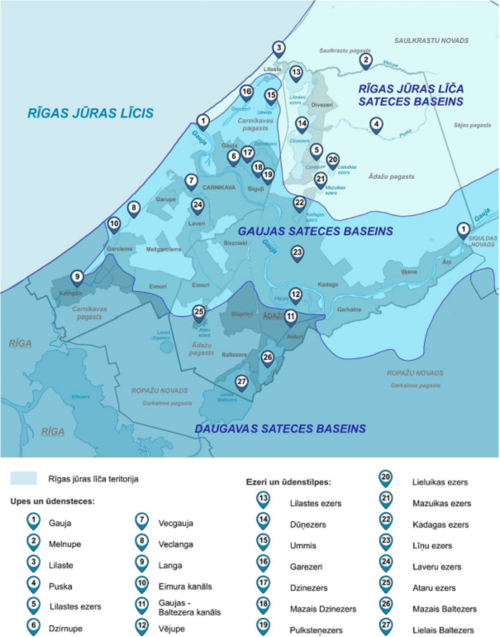

Slide 9
Priekšlikums
Sezonāli nepieciešams pieņemt darbā papildus inspektorus, kuri veiks uzraudzību un kontroli:
publiskajos ūdeņos;
dabas parkā «Piejūra».

